Slide 1
Cascading Style Sheets (CSS)
DOCENTE: ING. MILTON R. COARITE CHOQUE

Slide 2


¿Qué es CSS?
Hojas de Estilo en Cascada (Cascading Style Sheets) es el lenguaje utilizado para describir la presentación de documentos HTML o XML. CSS describe como debe ser renderizado el elemento estructurado en pantalla.
CSS es uno de los lenguajes base de la Open Web y posee una especificación estandarizada por parte del W3C. Desarrollado en niveles, CSS1 es ahora obsoleto, CSS2.1 es una recomendación y CSS3, ahora dividido en módulos más pequeños, está progresando en camino al estándar.

Slide 3


Historia
CSS fue propuesto primeramente por Håkon Wium Lie el 10 de octubre de 1994.
Muchos otros lenguajes de hojas de estilos fueron propuestos al mismo tiempo, y las discusiones en las listas de correo públicas dentro del W3C dieron lugar a la primera Recomendación CSS por el W3C (CSS1)​ en 1996.
En particular, la propuesta de Bert Bos fue influyente; él fue el coautor de CSS1y es reconocido cono el cocreador de CSS.

Slide 4

Al principio las páginas web estaban hechas sólo con HTML, sin embargo pronto se vio que este lenguaje tenía muchas limitaciones cuando se quería hacer el diseño de la página y el estilo de sus elementos.
CSS Datos
Para solucionar esto se creó el lenguaje CSS. Con CSS separamos los dos aspectos de la página. Por un lado con HTML nos ocupamos del contenido, y por otro con CSS nos ocupamos del estilo.
De esta manera, aunque tenemos que utilizar dos códigos diferentes, los códigos quedan mucho más claros.

Slide 5

CSS Datos x2
Desde la creación de este lenguaje ha habido varias versiones. La primera es CSS 1, y la actual es CSS 2.1; se está trabajando actualmente en una nueva versión más avanzada, CSS 3. El problema es que no todos los navegadores interpretan correctamente la versión CSS 3.
CSS1
CSS2
CSS3

Slide 6
La primera especificación oficial de CSS, recomendada por la W3C fue CSS1, publicada en diciembre de 1995, y abandonada en abril de 2008.
Algunas de las funcionalidades que ofrece son:
CSS1 :v
Propiedades de las fuentes, como tipo, tamaño, énfasis...
Color de texto, fondos, bordes u otros elementos.
Atributos del texto, como espaciado entre palabras, letras, líneas, etcétera.
Alineación de textos, imágenes, tablas u otros.
Propiedades de caja, como margen, borde, relleno o espaciado.
Propiedades de identificación y presentación de listas.

Slide 7

CSS2 :v
La especificación CSS2 fue desarrollada por la W3C y publicada como recomendación en mayo de 1998, y abandonada en abril de 2008.
Como ampliación de CSS1, se ofrecieron, entre otras:
Las funcionalidades propias de las capas (<div>) como de posicionamiento relativo/absoluto/fijo, niveles (z-index), etcétera.
El concepto de "media types".
Soporte para las hojas de estilo auditivas
Texto bidireccional, sombras, etcétera.

Slide 8
A diferencia de CSS2, que fue una única especificación que definía varias funcionalidades, CSS3 está dividida en varios documentos separados, llamados "módulos".
CSS3 :v
Cada módulo añade nuevas funcionalidades a las definidas en CSS2, de manera que se preservan las anteriores para mantener la compatibilidad.
Los trabajos en el CSS3, comenzaron a la vez que se publicó la recomendación oficial de CSS2, y los primeros borradores de CSS3 fueron liberados en junio de 1999.

Slide 9
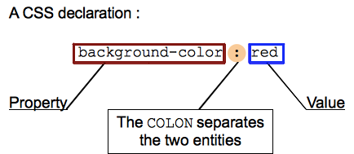
SINTAXIS :v
CSS tiene una sintaxis simple, y usa un conjunto de palabras clave en inglés para especificar los nombres de varias propiedades de estilo.
Una hoja de estilos consiste en una serie de reglas. Cada regla, o conjunto de reglas consisten en uno o más selectores, y un bloque de declaración.
Declaración:
Establecer propiedades CSS a valores específicos es la función principal del lenguaje CSS. Un par de propiedades y valores se denomina declaración , y cualquier motor CSS calcula qué declaraciones se aplican a cada elemento de una página para poder disponerla y diseñarla.

Slide 10
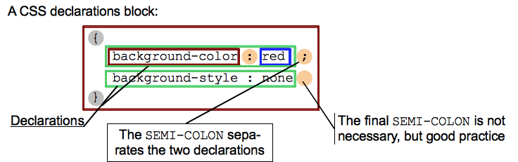
Sintaxis :v x2
Bloques de Declaración:
Las declaraciones se agrupan en bloques , es decir en una estructura delimitada por una llave de apertura, ' {‘ y una de cierre, ' }'
Estos bloques son llamados naturalmente bloques de declaración y las declaraciones dentro de ellos están separadas por un punto y coma, ‘ ;’. Un bloque de declaración puede estar vacío, que contiene una declaración nula.
A veces, los bloques pueden anidarse, por lo que los tirantes de apertura y cierre deben coincidir.

Slide 11
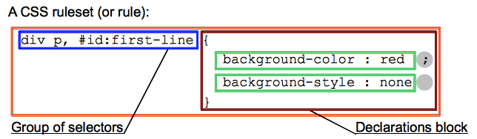
Sintaxis :v x3
CSS permite aplicar diferentes declaraciones a diferentes partes del documento asociando condiciones con bloques de declaraciones.
Cada bloque de declaración (válido) está precedido por uno o más selectores que son condiciones seleccionando algunos elementos de la página.
El bloque de declaraciones de grupo selector de parejas se denomina conjunto de reglas o, a menudo, simplemente una regla .

Slide 12
Limitaciones
Los selectores no pueden ascender
Las pseudo-clases dinámicas no se pueden controlar
No se pueden nombrar estilos CSS
No se pueden incluir estilos de una regla dentro de otra
No se puede seleccionar texto específico sin alterar el marcado

Slide 13
Separación del contenido y la presentación
Accesibilidad
Consistencia del sitio
Ventajas
Formateo de página
Ancho de banda

Slide 14

a.btnAzul {
display: block;
width: 250px;
height: 60px;
padding: 25px 0 0 0;
margin: 0 auto;
background: #4682B4;
background: -moz-linear-gradient(top, #87CEEB 0%, #4682B4 100%);
background: -webkit-gradient(linear, left top, left bottom, color-stop(0%, #87CEEB), color-stop(100%, #4682B4));
box-shadow: inset 0px 0px 6px #fff;
-webkit-box-shadow: inset 0px 0px 6px #fff;
border: 1px solid #62C2F9;
border-radius: 10px;
font: bold 25px Helvetica, Sans-Serif;
text-align: center;
text-transform: uppercase;
text-decoration: none;
color: #3090C7;
text-shadow: 0px 1px 2px #62C2F9;
}
Ejemplo.jpg :v
<div id="contenedor">
<a href="#" class="btnAzul">Da Click</a>
</div>

Slide 15
Como se inserta CSS en HTML
Hoja de Estilo Externa
Una hoja de estilo externa puede ser enlazada a un documento HTML mediante el elemento LINK de HTML:
Las hoja de estilo externas no debrían contener ninguna etiqueta HTML como <HEAD> o <STYLE>. La hoja de estilo solo debería consistir simplemente de reglas de estilo o sentencias. Un archivo que solo consista de
P { margin: 2em }
podría usarse como una hoja de estilo externa.
La etiqueta <LINK> se coloca en la cabecera HEAD del documento. El atributo opcional TYPE se usa para especificar un tipo de medio --text/css para una hoja de estilo en cascada-- permitiéndole a los navegadores omitir los tipos de hoja de estilo que no soportan.
<LINK REL=StyleSheet HREF="estilo.css" TYPE="text/css" MEDIA=screen>
<LINK REL=StyleSheet HREF="color-8b.css" TYPE="text/css" TITLE="estilo de color 8-bit" MEDIA="screen, print">
<LINK REL="Alternate StyleSheet" HREF="color-24b.css" TYPE="text/css" TITLE="estilo de color 24-bit" MEDIA="screen, print">
<LINK REL=StyleSheet HREF="aural.css" TYPE="text/css" MEDIA=screen>
Etiqueta STYLE en HTML

Slide 16
BIBLIOGRAFÍA:
https://developer.mozilla.org/es/docs/Web/CSS
https://developer.mozilla.org/en-US/docs/Web/CSS/Syntax
http://aprende-web.net/css/css1_1.php
https://www.w3.org/Style/CSS/#specs
https://es.wikipedia.org/wiki/Hoja_de_estilos_en_cascada
https://es.wikipedia.org/wiki/Hoja_de_estilos_en_cascada#Historia
https://es.wikipedia.org/wiki/Hoja_de_estilos_en_cascada#Niveles
https://es.wikipedia.org/wiki/Hoja_de_estilos_en_cascada#Limitaciones
https://es.wikipedia.org/wiki/Hoja_de_estilos_en_cascada#Ventajas

Slide 17
FIN :v

